Slide 1


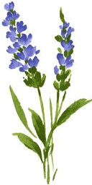
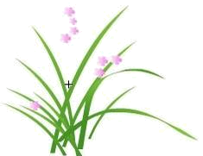
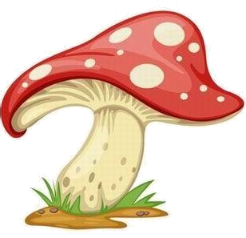
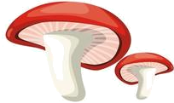
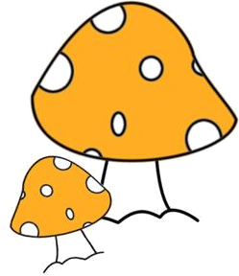
猜猜看
mó ɡu蘑菇
小伞一把把，
长在大树下，
下雨不能打，
做菜顶呱呱。

Slide 2
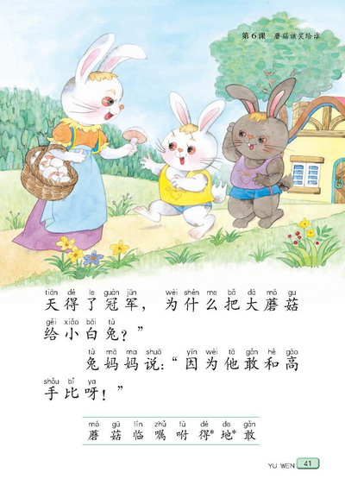
mó ɡu
蘑菇
jiǎnɡ pǐn
奖 品
蘑菇该奖给谁
苏教版小学语文一年级下册

Slide 3
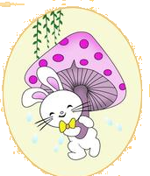
课题“蘑菇该奖给谁”是一句话，你能加上正确的标点符号吗？
听老师朗读课文，要求：听准字音，听懂句子。
朗读课文，要求：
读准字音，读通句子。
标自然段序号。
生字多读几遍。

Slide 4
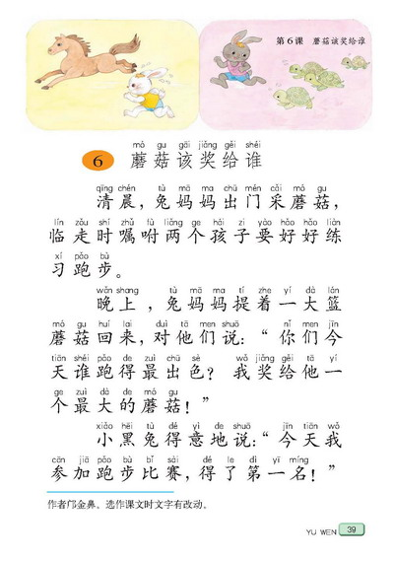
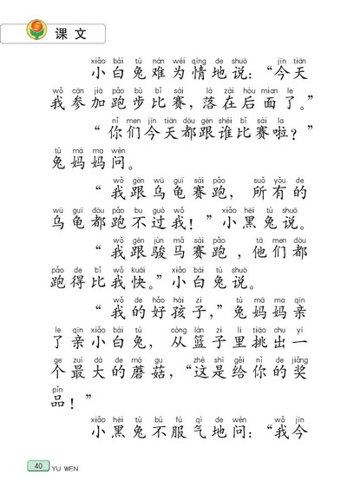
⑥
①
⑦
②
⑧
③
⑨
④
⑩
⑤

Slide 5
课文有几个角色？
兔妈妈
小黑兔
小白兔

Slide 6
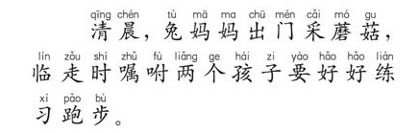
zhǔ fù
嘱咐
早上，妈妈嘱咐我 。
天冷了，奶奶嘱咐我 。
兔妈妈给小兔布置了什么任务？
liàn xí
练习跑步

Slide 7
lín zhǔ fù liàn xí
临走 嘱咐 练习跑步

Slide 8
②
③
④
tí cān jiā bǐ sài提着 参加 比赛
厶

Slide 9
⑤
⑥
⑦
wū ɡuò
乌龟 跑不过我

Slide 10
⑧
⑨
⑩
jūn ɡǎn
冠军 敢
冖

Slide 11
学习生字
liàn xí tí zhe cān jiā bǐ sài
练 习 提 着 参加 比 赛
wū ɡuī ɡuànjūn jiǎnɡ pǐn pǎo bú ɡuò
乌龟 冠 军 奖 品 跑不过
mó ɡu lín zǒu zhǔ fu ɡǎn
蘑菇 临 走 嘱 咐 敢

Slide 12
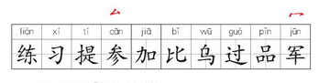
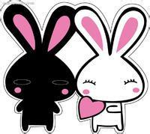
词语积累
练习 学习 提高 参加 加法 对比 乌云 过去 人品 参军 练字 习气 提水 参天 加入 比分 乌黑 过来 小品 红军 练声 复习 提交 参见 加分 比方 乌木 过火 品行 军用

Slide 13
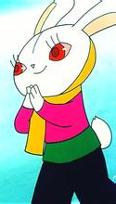
做一次兔妈妈，试着嘱咐孩子。

Slide 14
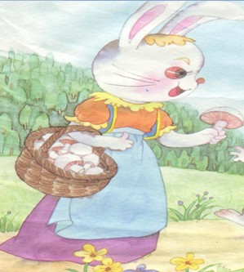
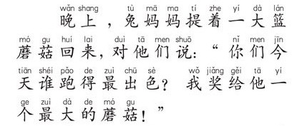
什么是“最出色”？

Slide 15
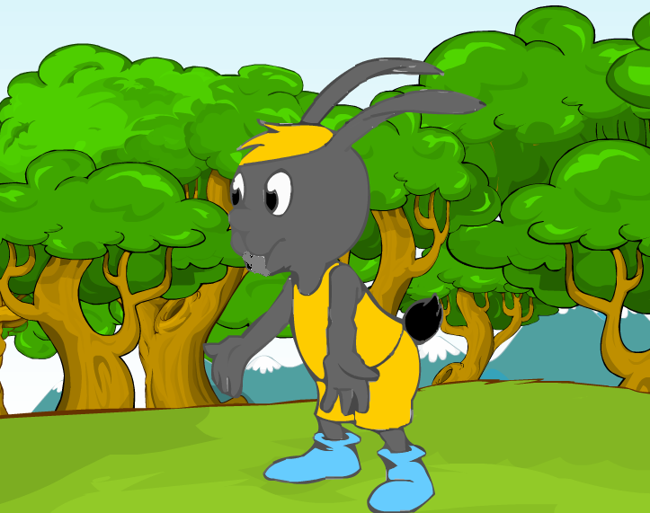
小黑兔得意地说：“今天我参加跑步比赛，得了第一名！”

Slide 16
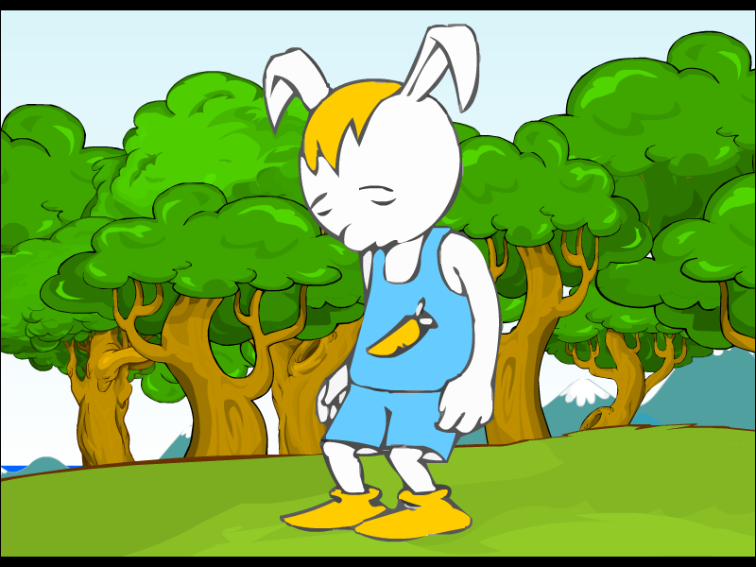
一
小白兔难为情地说：“今天我参加跑步比赛，落在后面了。”

Slide 17
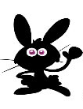
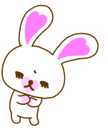
问题1：今天谁跑的最出色？
 | 神态 | 语言
小黑兔
小白兔
今天我参加跑步比赛，得了第一名。
得意
今天我参加跑步比赛，落在后面了。
难为情

Slide 18

多音字
dé yì de shuō tián dì
得意 地 说 田 地
dé yì pǎo de kuài
得意 跑 得 快
là zài hòu miàn luò jìn
落 在 后 面 落进

Slide 19

兔妈妈问：“你们今天都跟谁比赛啦？”

Slide 20
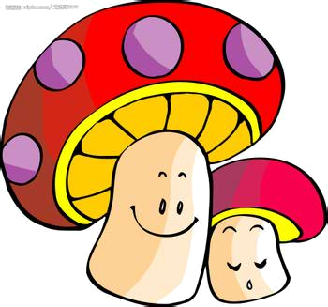
“……”XXX说。
XXX说：“……”
提示语在后面。
提示语在前面。

Slide 21
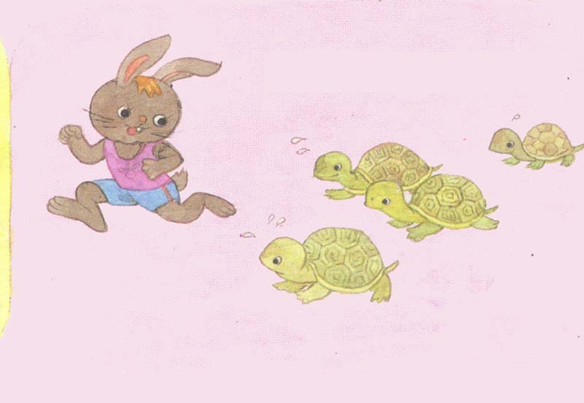
“我跟乌龟赛跑, 所有的乌龟都跑不过我！”

Slide 22
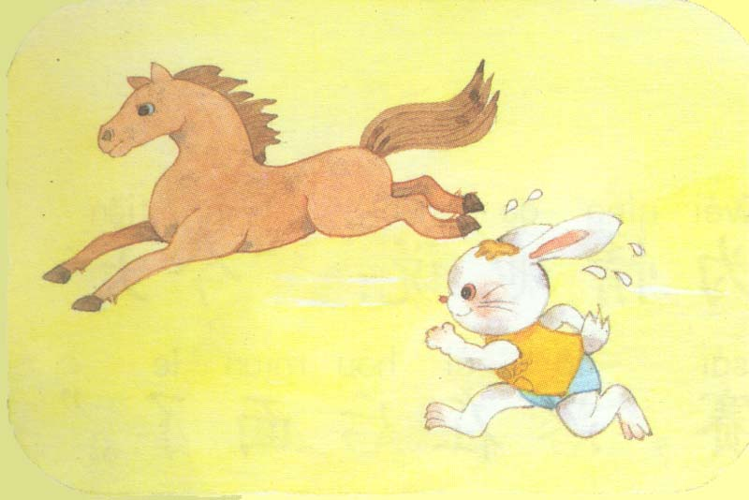
“我跟骏马赛跑，他们都跑得比我快。”

Slide 23
问题2：今天都跟谁比赛啦？
 | 神态 | 语言
小黑兔 |  | 我跟乌龟赛跑，所有的乌龟都跑不过我。
小白兔 |  | 我跟骏马赛跑，他们都跑得比我快。

Slide 24
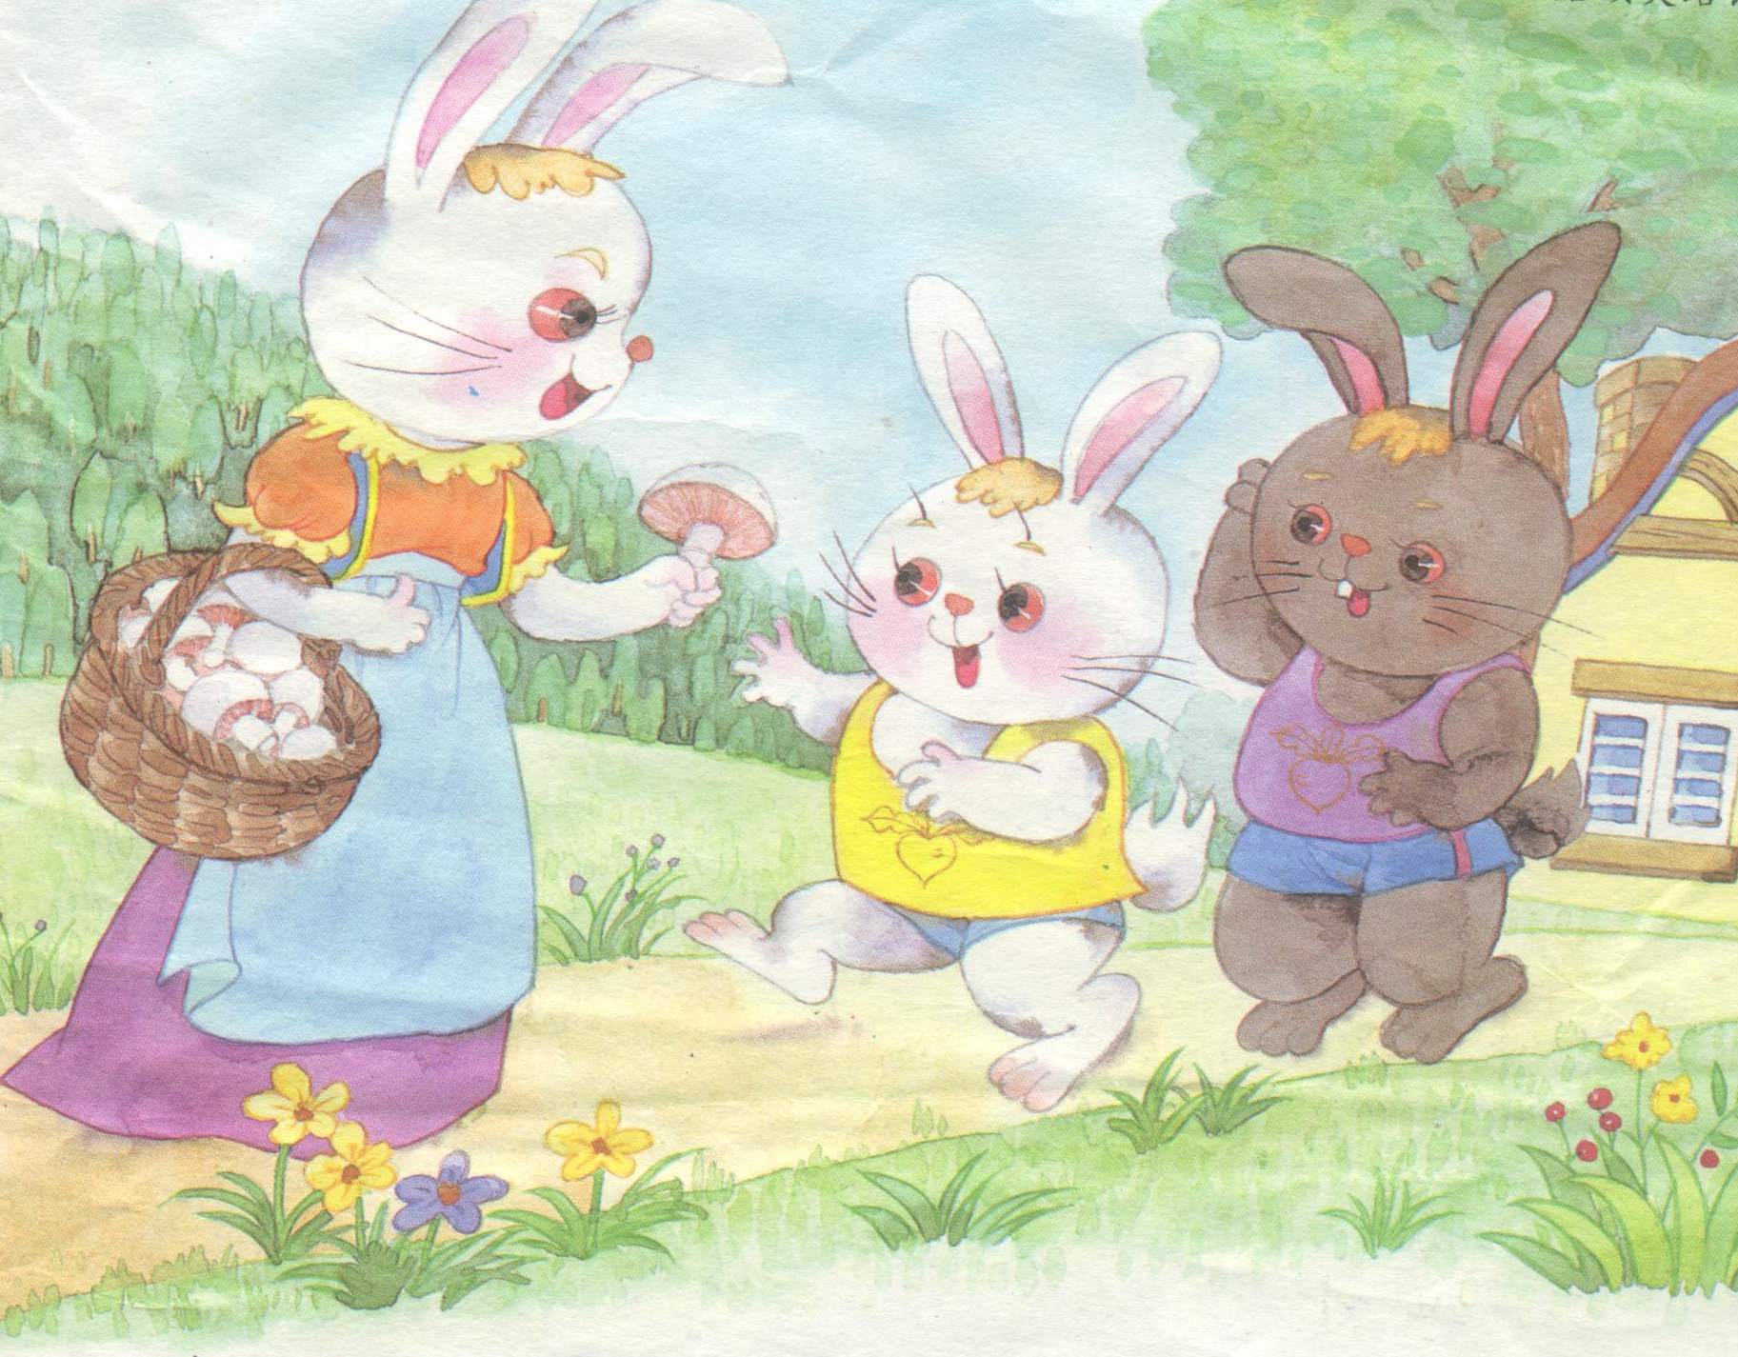
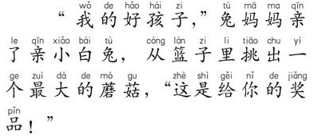

Slide 25
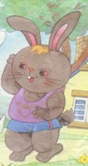



Slide 26
高手
兔妈妈说：“因为他敢和高手
比呀！”

Slide 27
问题3：大蘑菇奖给谁？
 | 神态 | 语言
小黑兔 | 不服气 | 我今天得了冠军，为什么把大蘑菇给小白兔？
兔妈妈 |  | 小白兔敢和高手比。

Slide 28
课堂练习
回忆课文内容，并填写。
得意
1、小黑兔跑步得了第一名，感到很 。
2、小白兔跑步落在后面，感到很 。
3、小黑兔听说把蘑菇奖给小白兔，很 。
4、兔妈妈把大蘑菇奖给小白兔，是因为
。
难为情
不服气
小白兔敢和高手比

Slide 29
把正确答案的序号写在（ ）里。
1．兔妈妈把最大的蘑菇奖给了（ ）
ɑ. 小白兔 b.小黑兔
2．兔妈妈把最大的蘑菇奖给了小白兔的原因是（ ）
ɑ.小白兔比骏马跑得快。
b.小黑兔跑不过乌龟。
c．小白兔敢和高手比赛赛跑。
d．兔妈妈喜欢小白兔，不喜欢小黑兔。

Slide 30
课堂练习
在加点字的正确读音下画“ ”。
1、小黑兔跑得（de dé）快，得（de dé）了第一名，非常得（de dé）意。
2、小白兔在草地（de dì）上开心地（de dì）吃草。

Slide 31
课堂练习
读句子，并用横线上的词语说一句话。
1、兔妈妈嘱咐两个孩子要好好练习跑步。
——————————————————
2、今天，我参加跑步比赛得了第一名。
——————————————————

